Slide 1
Hoe tem je de
Mastodon?
Een gezonder sociaal medianetwerk
CC-BY-SA door @Pietervdvn@en.osm.town

Slide 2
Huidige sociale media
Hoe kan het anders?
Aan de slag!
Iemand doet lastig...

Slide 3

Wat zijn
sociale media?

Slide 4
Er bestaan er duizenden,
elk met een eigen focus
Enkele voorbeelden

Slide 5
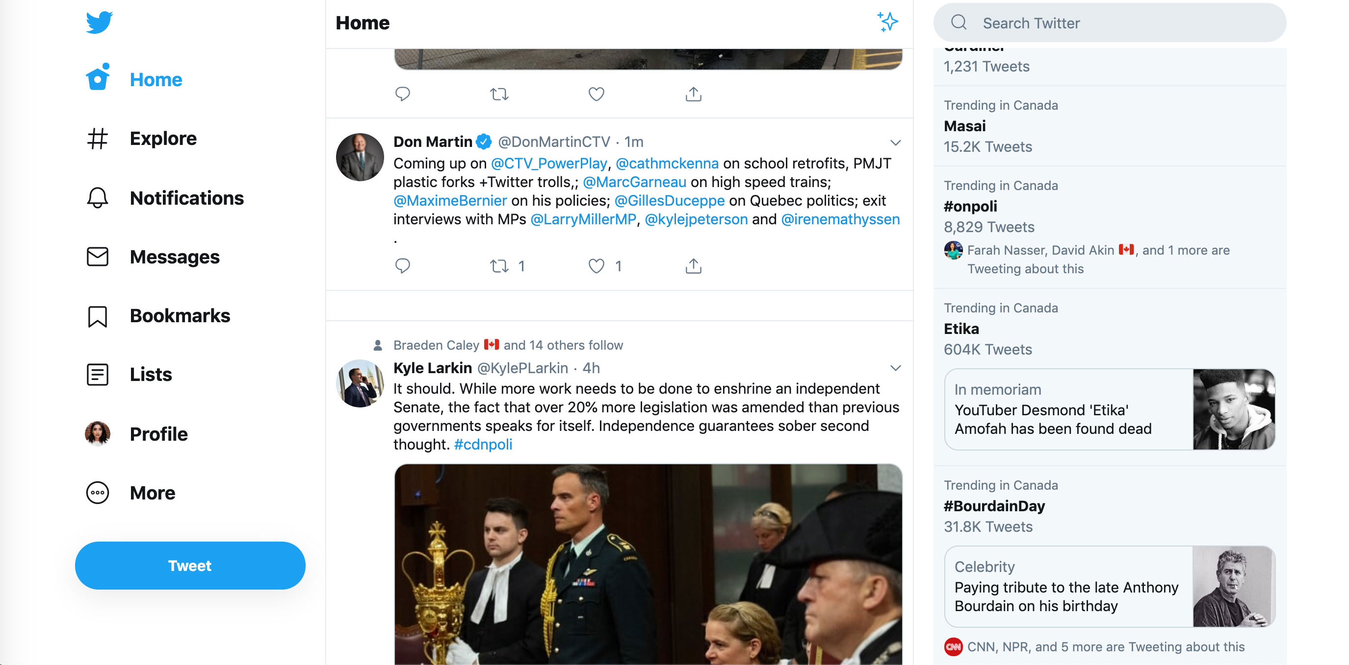
Twitter

Slide 6
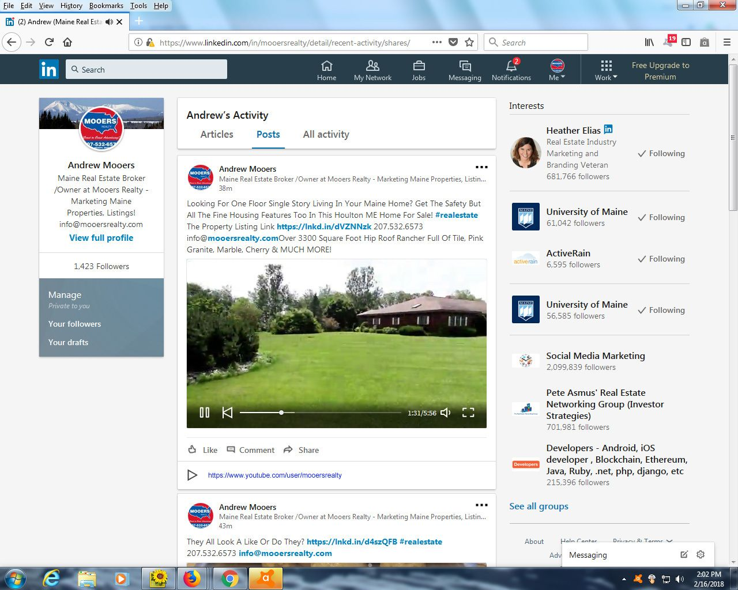
LinkedIn

Slide 7
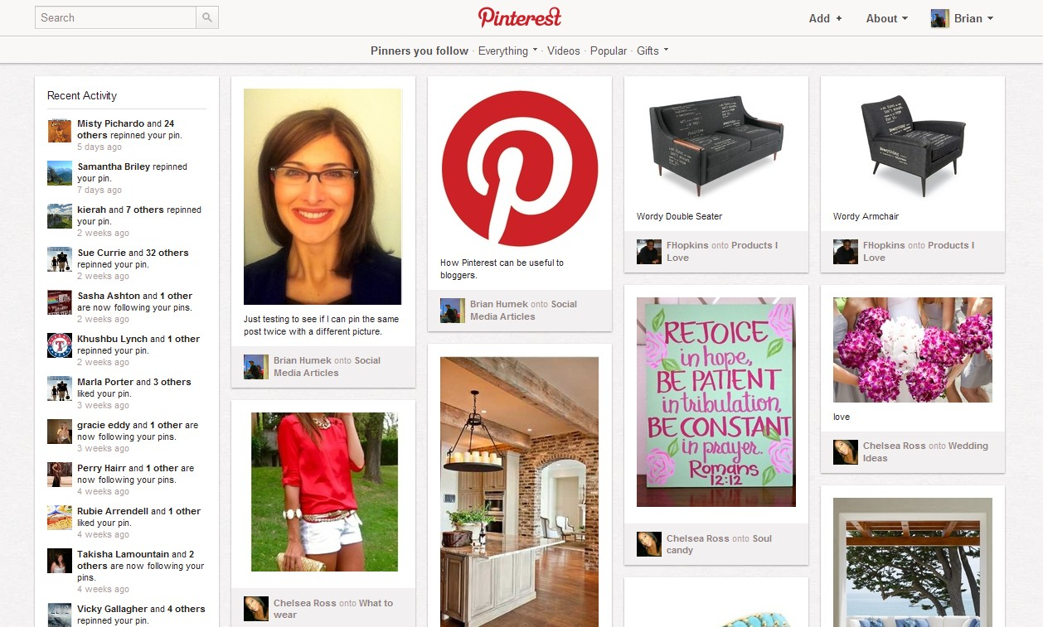
LinkedIn

Slide 8
Wat zijn sociale media?
Website/app/computerprogramma waar je een
account (een identiteit) kunt maken,
die je kan connecteren met andere accounts.
Daarna kan je inhoud (tekstberichten, foto’s, muziek en/of filmpjes) delen met anderen
Iedere gebruiker krijgt een andere selectie inhoud te zien, afhankelijk van connecties

Slide 9
Wat zijn sociale media?
Contrast met massamedia waar iedereen dezelfde berichten ziet/hoort

Slide 10
Hoe werken conventionele sociale media?

Slide 11
Conventionele sociale media
Eén centrale computer:
de ‘server’

Slide 12
Conventionele sociale media
Sofie
Wouter
Edward
Miep
Miljoenen gebruikers
De centrale computer beslist wie er wat ziet

Slide 13
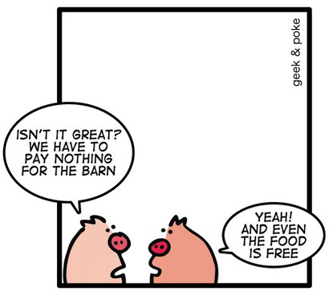
Commerciele sociale media

Slide 14
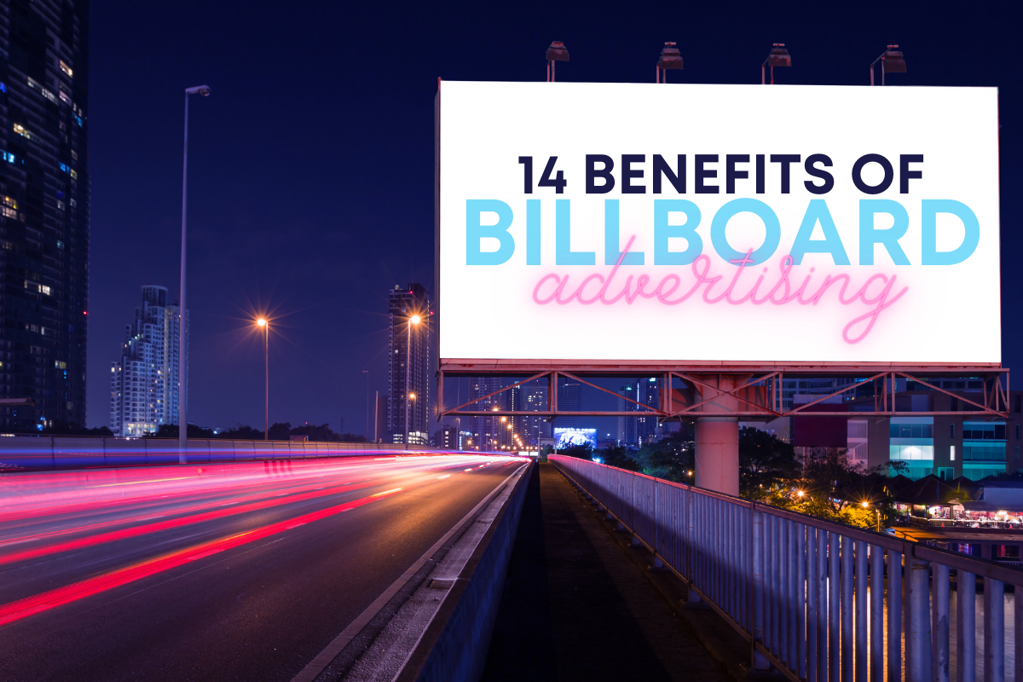
Commerciele sociale media

Slide 15

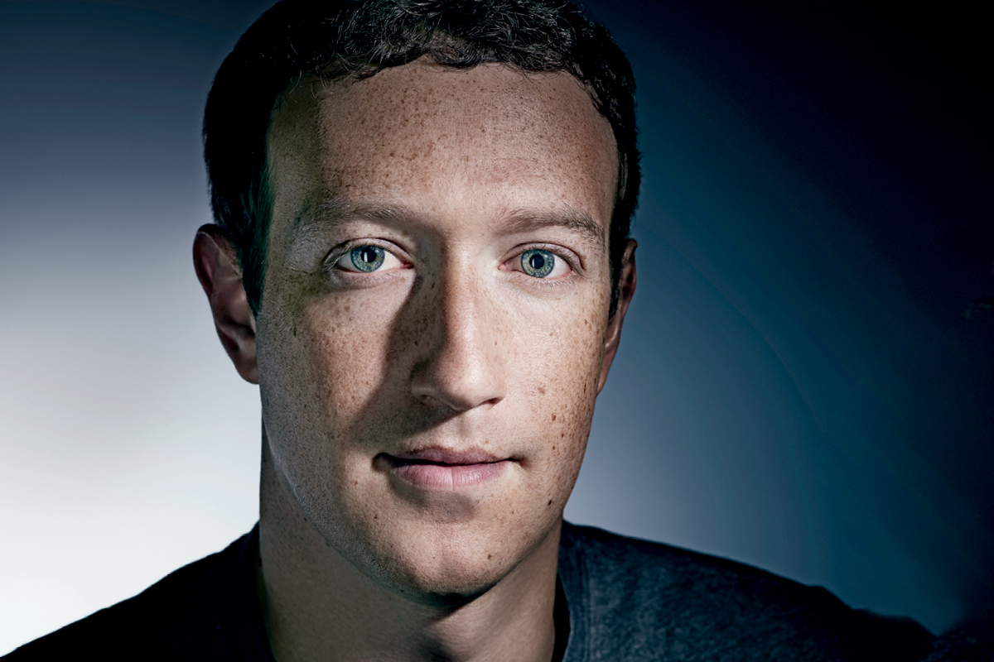
Meta Inc.
(Facebook inc)
People just submitted all this data.
They “trust me”
Dumb fucks
https://www.esquire.com/uk/latest-news/a19490586/mark-zuckerberg-called-people-who-handed-over-their-data-dumb-f/

Slide 16
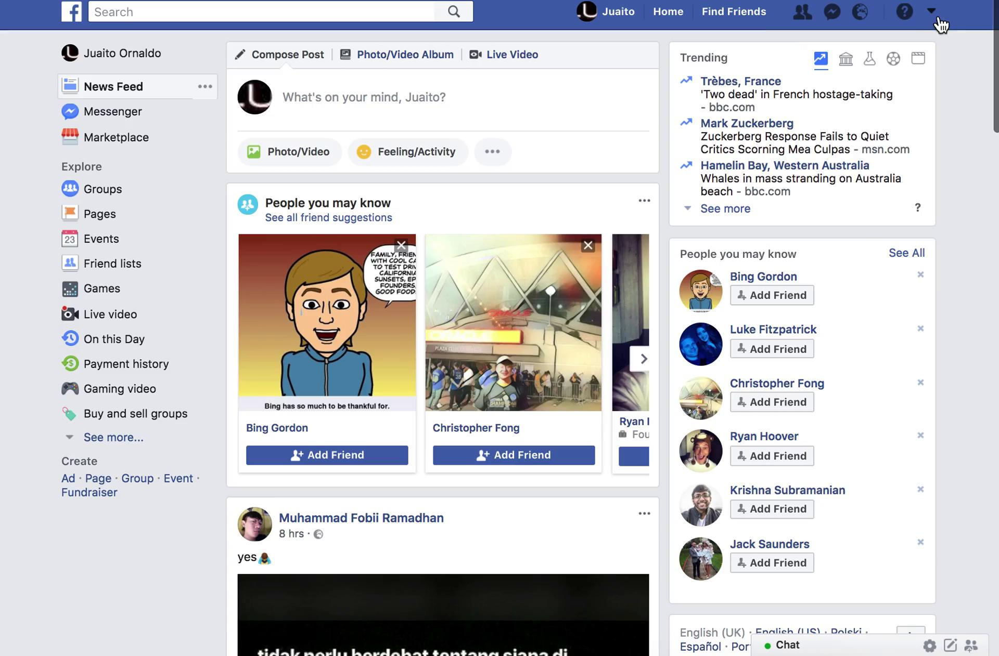
Facebook (the blue product)
$60’000’000’000
Inkomsten in 2021
https://www.businessofapps.com/data/facebook-statistics/
$39’300’000’000
Winst in 2021
(Bron: zie hierboven)
2’910’000’000
Monthly active user accounts

Slide 17
Facebook Ad Library
https://www.facebook.com/ads/library/report/?source=archive-landing-page&country=BE
Verplicht openbaar dankzij controverse na Trump’s verkiezing
Bevat oa welke partij hoeveel spendeert aan advertenties
Quiz:
Welke zijn de top 3 partijen?
Hoeveel hebben die reeds gespendeerd (sinds april ‘19) aan facebook ads?

Slide 18
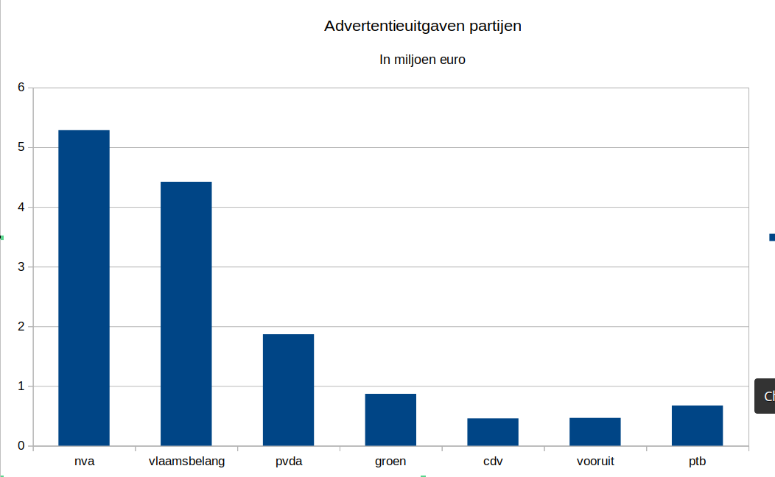
Disclaimer:
snel onderzoek, wss onvolledig
Tot 2023
Facebook Ad Library

Slide 19
Meta Inc.
I want all communication!

Slide 20
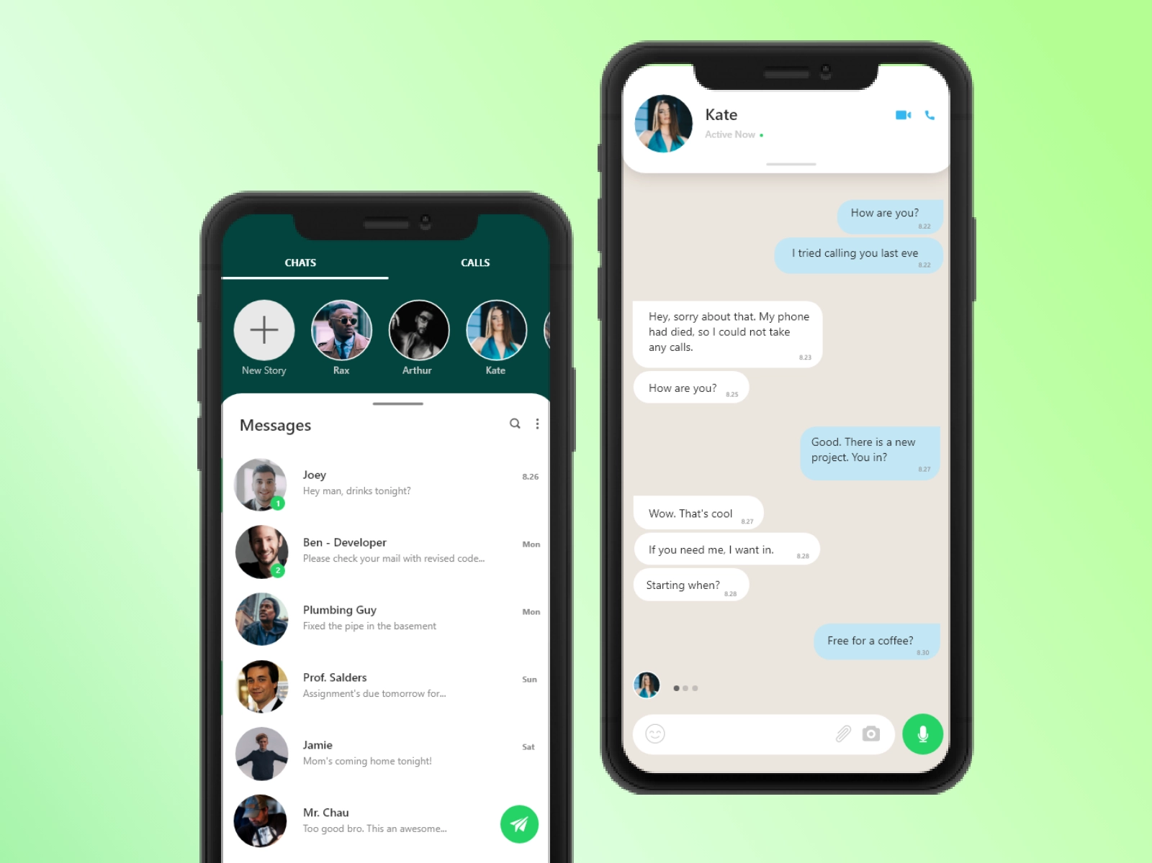
Whatsapp
$19’000’000’000
Overgekocht door Facebook in 2014 voor dit bedrag
https://fortunly.com/statistics/whatsapp-statistics/
$298’000’000
Winst in 2021
Via ‘Whatsapp Business’
2’240’000’000
Monthly active user accounts

Slide 21
Meta Inc.
I want all communication!

Slide 22
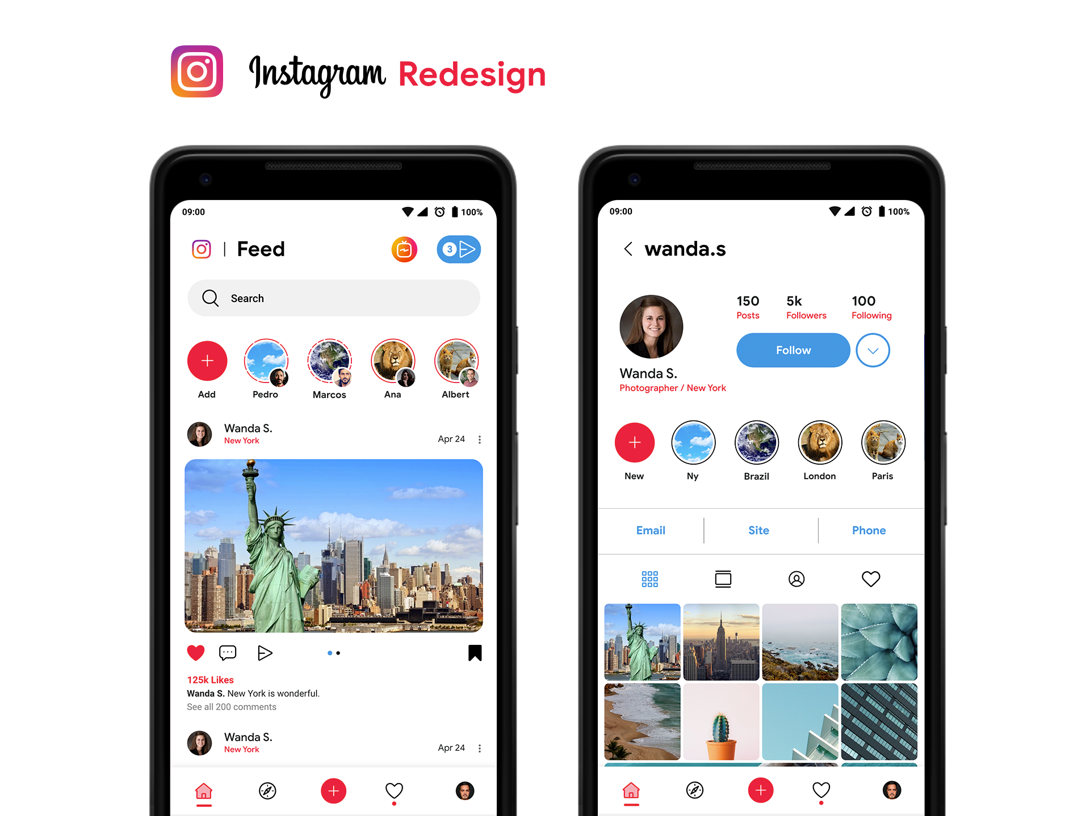
Instagram
$1’000’000’000
Overnameprijs die Facebook betaalde in 2012
$26’460’000’000
Winst in 2021
https://www.omnicoreagency.com/instagram-statistics/
1’074’000’000
Monthly active user accounts

Slide 23
Meta Inc.
I want to grow!

Slide 24
Growth hacking
Diverse tactieken om meer gebruikers aan te trekken
en op het platform te houden;
Meer gebruikers – meer advertenties die getoond kunnen worden
Steeds algemenere en aggresievere content;
Verschillende psychologische manipulaties worden hiervoor gebruikt

Slide 25
Growth hacking
Infinite scroll (https://journals.sagepub.com/doi/abs/10.1111/j.1467-9280.2006.01738.x)
Notificaties op random momenten (Skinner box)
Gericht op prikkels terug sturen (like-button, poke)
Streaks (Snapchat)

Slide 26
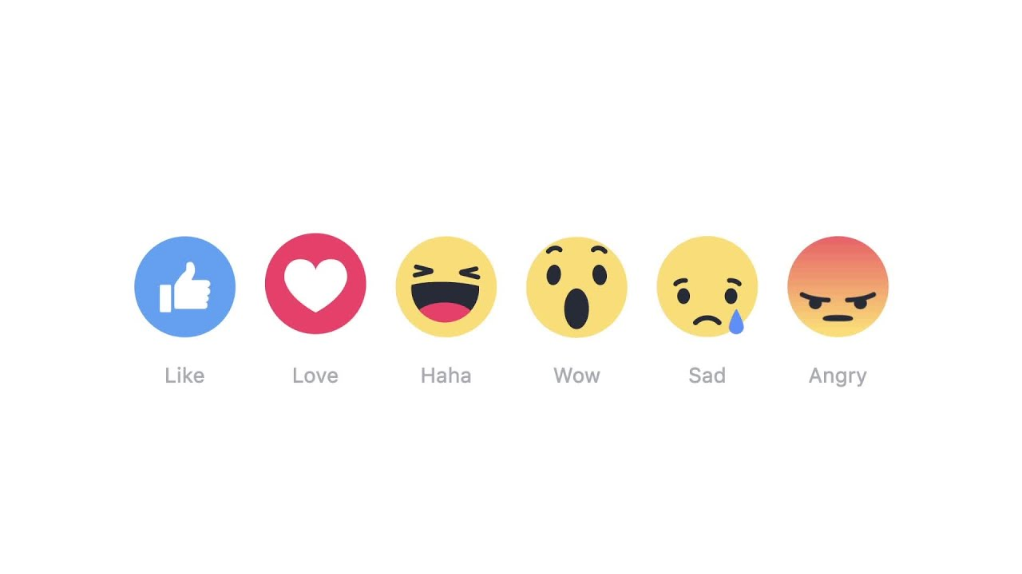

Slide 28
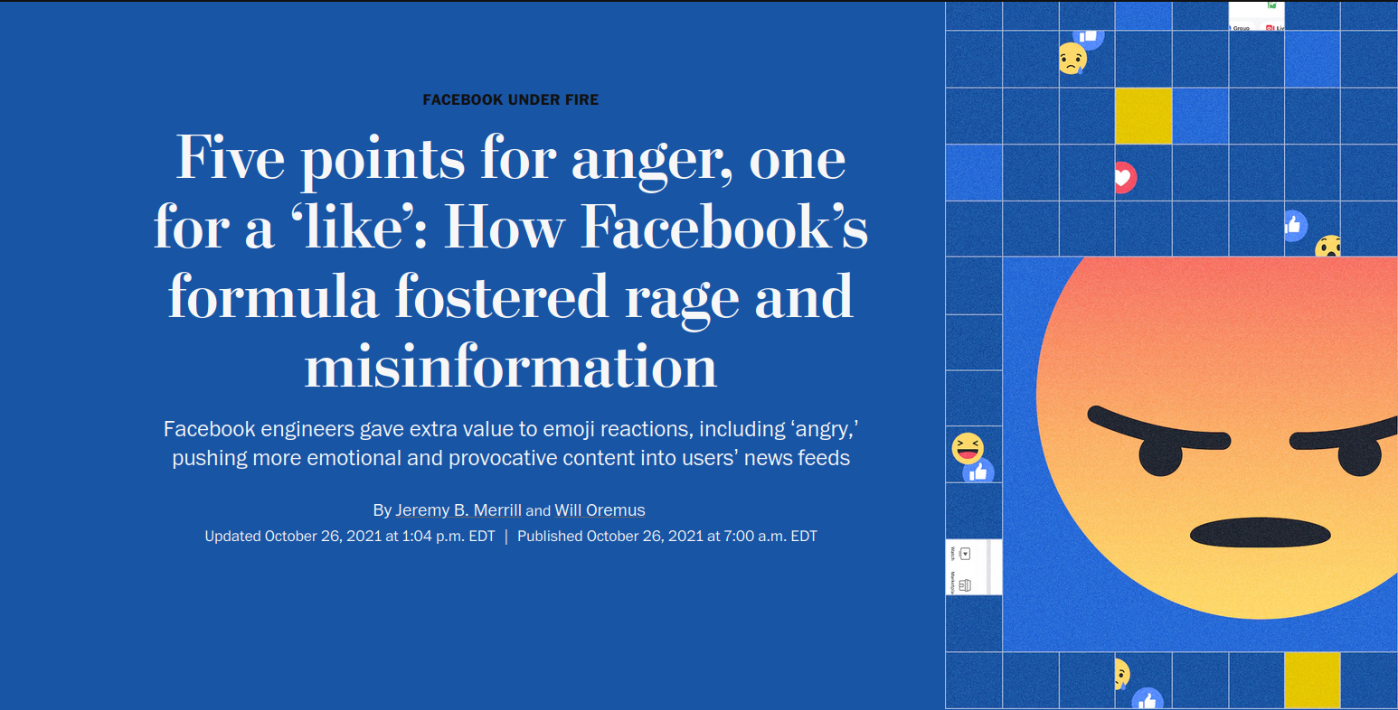
https://www.washingtonpost.com/technology/2021/10/26/facebook-angry-emoji-algorithm/

Slide 29
Behind the scenes, Facebook programmed the algorithm that decides what people see in their news feeds to use the reaction emoji as signals to push more emotional and provocative content — including content likely to make them angry.
Starting in 2017, Facebook’s ranking algorithm treated emoji reactions as five times more valuable than “likes”, internal documents reveal. The theory was simple: Posts that prompted lots of reaction emoji tended to keep users more engaged, and keeping users engaged was the key to Facebook’s business.
The company’s data scientists confirmed in 2019 that posts that sparked angry reaction emoji were disproportionately likely to include misinformation, toxicity and low-quality news.
https://www.washingtonpost.com/technology/2021/10/26/facebook-angry-emoji-algorithm/

Slide 30
Wat is hier mis mee?

Slide 31

Commerciele sociale media
01
Het maakt ons boos en ongelukkig
02
Moderatie, macht en manipulatie
03
Haat en Genocide

Slide 32
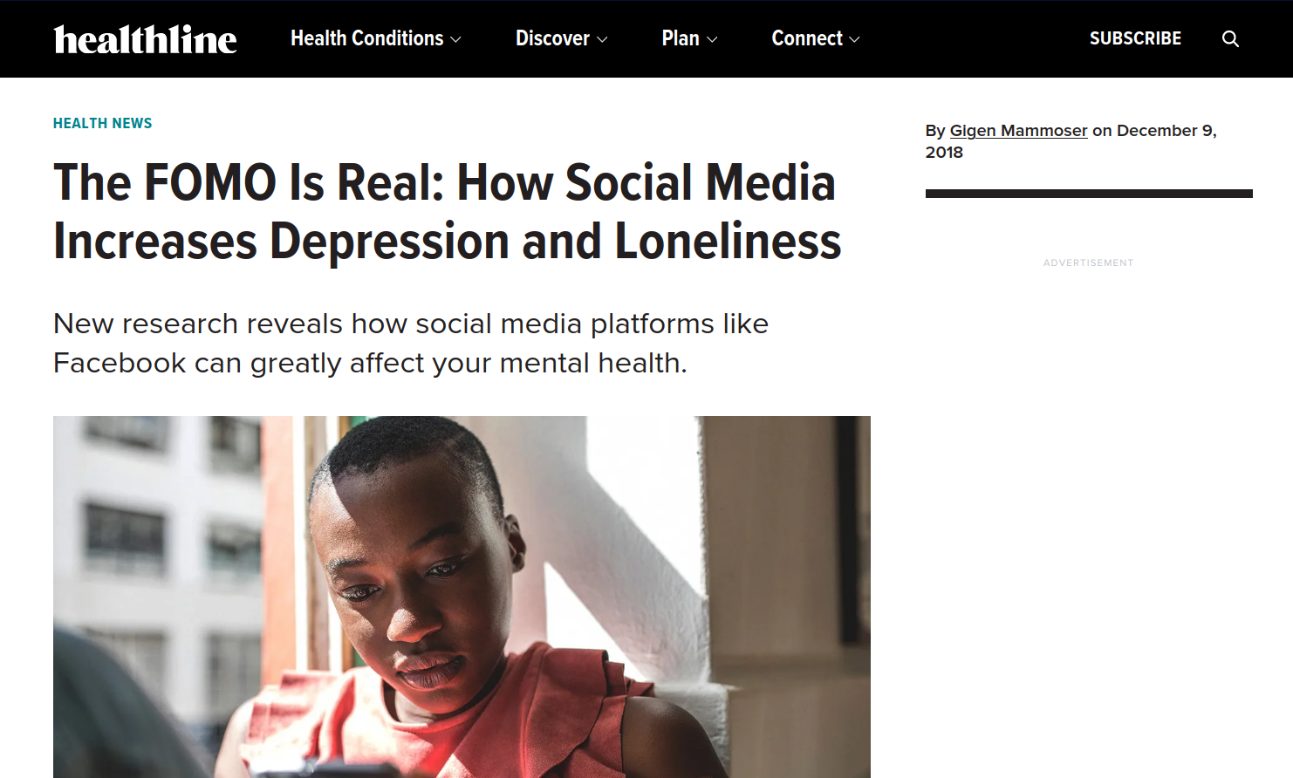
Growth hacking
Diverse tactieken om meer gebruikers aan te trekken
en op het platform te houden;
Meer gebruikers – meer advertenties die getoond kunnen worden
Steeds algemenere en aggresievere content;
Verschillende psychologische manipulaties
https://www.healthline.com/health-news/social-media-use-increases-depression-and-loneliness

Slide 33
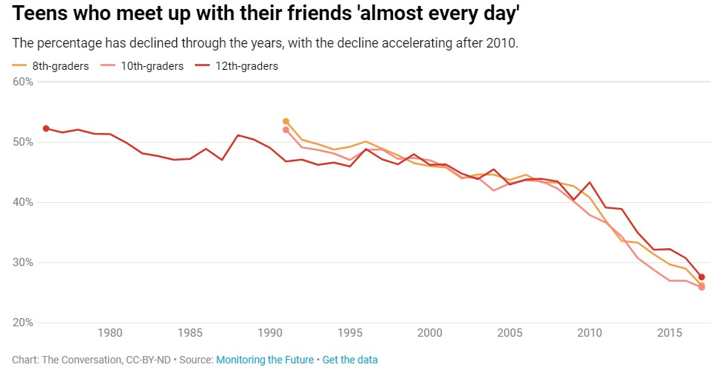
2023-03 https://noahpinion.substack.com/p/honestly-its-probably-the-phones

Slide 34
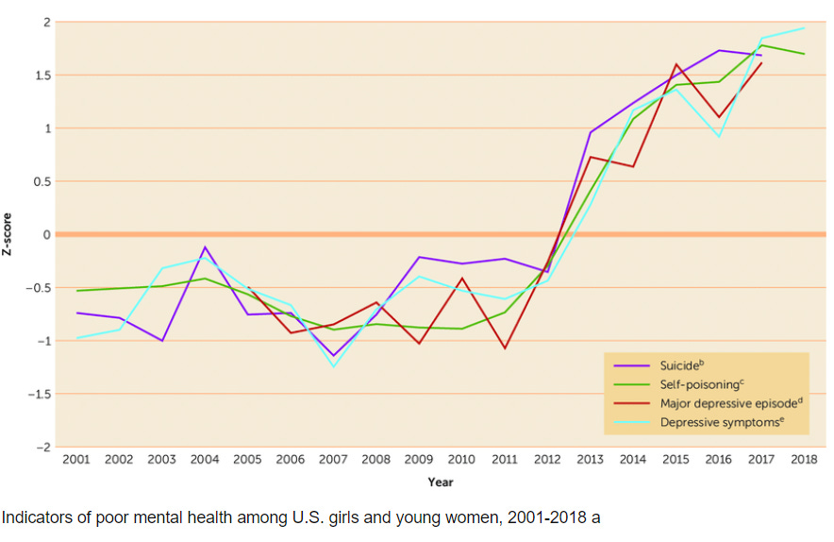
https://noahpinion.substack.com/p/honestly-its-probably-the-phones

Slide 35
Mood manipulation (2012)
We now know that’s exactly what happened two years ago. For one week in January 2012, data scientists skewed what almost 700,000 Facebook users saw when they logged into its service. Some people were shown content with a preponderance of happy and positive words; some were shown content analyzed as sadder than average. And when the week was over, these manipulated users were more likely to post either especially positive or negative words themselves.
https://www.theatlantic.com/technology/archive/2014/06/everything-we-know-about-facebooks-secret-mood-manipulation-experiment/373648/

Slide 36
Election manipulation (2012)
About 611,000 users (1%) received an 'informational message' at the top of their news feeds, which encouraged them to vote, provided a link to information on local polling places and included a clickable 'I voted' button and a counter of Facebook users who had clicked it. About 60 million users (98%) received a 'social message', which included the same elements but also showed the profile pictures of up to six randomly selected Facebook friends who had clicked the 'I voted' button. The remaining 1% of users were assigned to a control group that received no message.
Those who saw the social message were 2% more likely to click the 'I voted' button. The social message, the researchers estimate, directly increased turnout by about 60,000 votes.
September 12, 2012.
https://www.scientificamerican.com/article/facebook-experiment-found-to-boost-us-voter-turnout/

Slide 37

https://www.brusselstimes.com/297850/good-move-far-right-vlaams-belang-attempts-to-divide-brussels-with-targeted-ads

Slide 38
Moderatie?
Vreemde taal en cultuur?
‘t systeem verspreid net wat niet mag verspreid worden
‘t moet zo goedkoop mogelijk

Slide 39
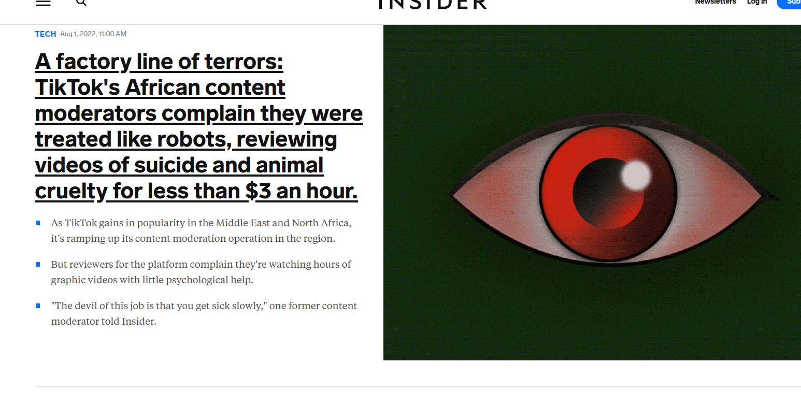
Hoe modereren als je de taal en cultuur niet kent
https://www.businessinsider.com/tiktoks-african-factory-line-of-terrors-2022-7?r=US&IR=T

Slide 40
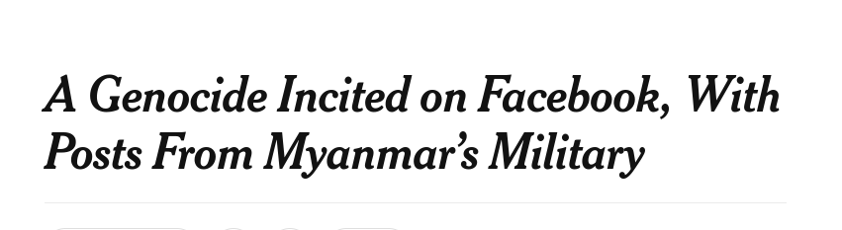
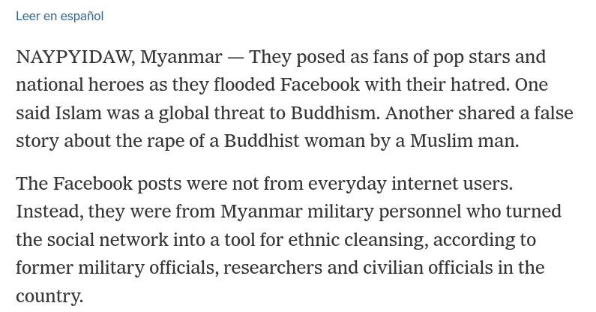
https://www.nytimes.com/2018/10/15/technology/myanmar-facebook-genocide.html

Slide 41
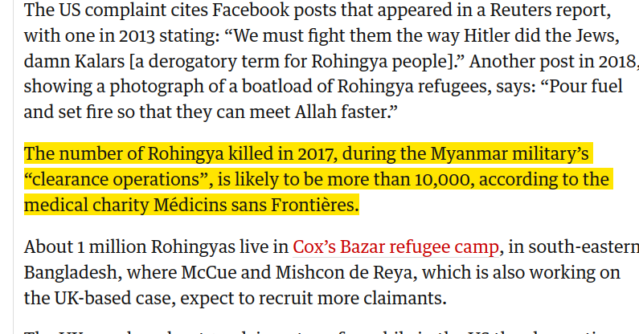
https://www.theguardian.com/technology/2021/dec/06/rohingya-sue-facebook-myanmar-genocide-us-uk-legal-action-social-media-violence

Slide 42
Wat als...?
Hoe communiceer je nog met anderen indien je verbannen wordt?
Welke informatie kan afgeleid worden uit je met wie je bevriend bent?

Slide 43
Kunnen we het
zelf beter doen?
Als mensen onderling

Slide 44
Ilja weet wat van computers en zet een soort van mini-Twitter op voor zichzelf én een aantal vrienden

Slide 45
Anna zet ook een gelijkaardige mini-twitter op voor een aantal vrienden

Slide 48
Fediverse (Mastodon, Pixelfed, Mobilizon, ...)

Slide 49

Mastodon
Populair sinds een biljonair een ander sociaal netwerk op stelten aan ‘t zetten is
Gericht op
korte, persoonlijke statusupdates

Slide 50
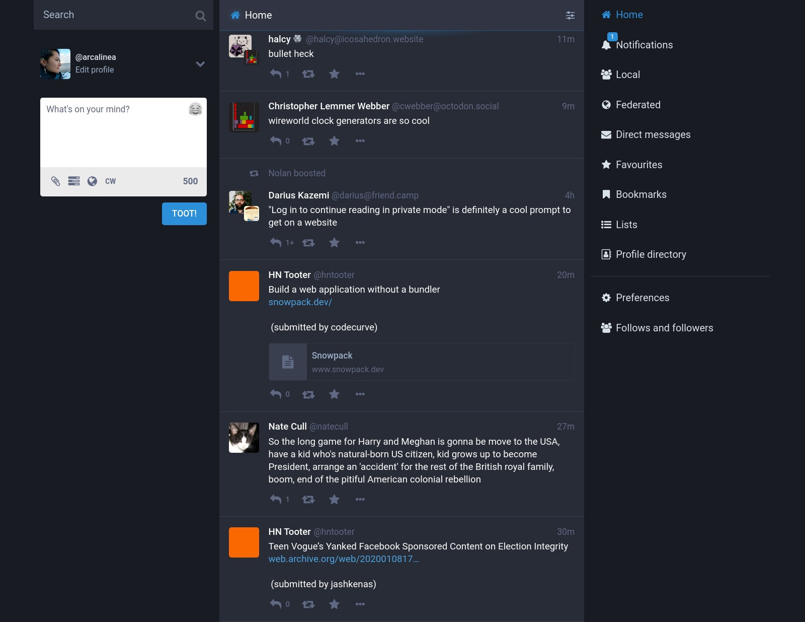

Slide 51
Home: timeline met updates van wie je volgt
Post een status-update

Slide 52
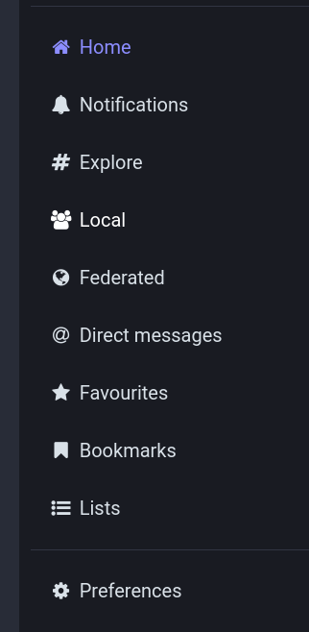
Home: berichtjes van wie jij volgt
Notificaties: je kreeg een boost, favourite of mention
Local: berichtjes van iedereen op de server
Federated: berichtjes van iedereen wereldwijd die op de server terechtkomen

Slide 53
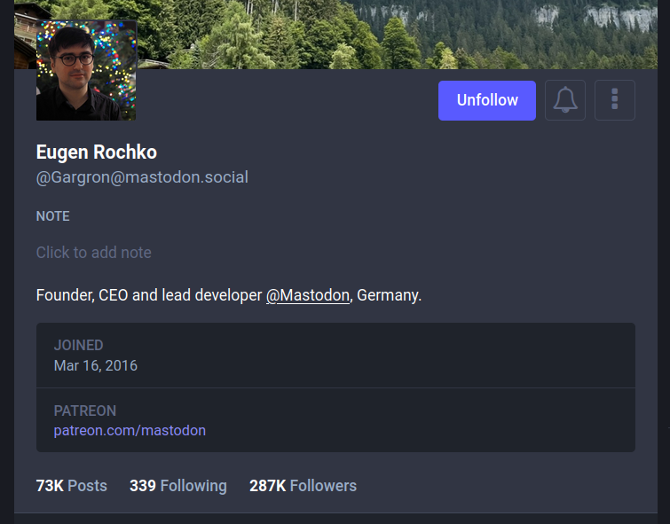
Volgen:
Berichtjes komen in je timeline
Belletje: krijg een notificatie bij een post

Slide 54
How to
2
Maak een account
4
Interactie
Kies een server waar je je thuis voelt.
Bonuspunten als je de admins kent en vertrouwt.
Zoniet: tussen 100 en 5000 leden is optimaal
Schrijf een introductiepost.
Antwoord op berichtjes die je interesseren en die je aangaan
Boost en favoriet.
1
Verken servers
3
Ga shoppen
Er zijn duizenden servers met elk een eigen community.
Ga kijken op alle servers waar je interesse voor hebt,
Volg er mensen

Slide 55
Mastodon Server lists
https://mastodonservers.net/servers
https://joinmastodon.org/servers
Diverse servers per topic
Veel servers mag iedereen een account op maken,
Sommigen zijn gesloten
Anderen op aanvraag

Slide 56
Algemene, geografische servers Mastodon.vlaanderen Mastodon-belgium.be | Urbanisme en transport Urbanists.social, transportation.social Rail.chat en zug.network masto.bike (EN/FR) en Toot.bike (EN/DE)
Activisme Activism.openworlds.info social.rebellion.global (XR) kolektiva.social (anarchisten) mastodon.pirateparty.be union.place (vakbonden) | Open source en tech Fosstodon.org en.osm.town (OpenStreetMap) mapstodon.space
Misc Tech.lgbt (gay programmeurs) Comics.town (kunst) Veganism.social Birds.town (vogelkijkers) indieauthors.social (auteurs) Disabled.social | Enkel officiele EU-instanties Social.network.europa.eu https://social.overheid.nl/about https://mastodonservers.net/servers https://joinmastodon.org/servers
Enkele pointers

Slide 57
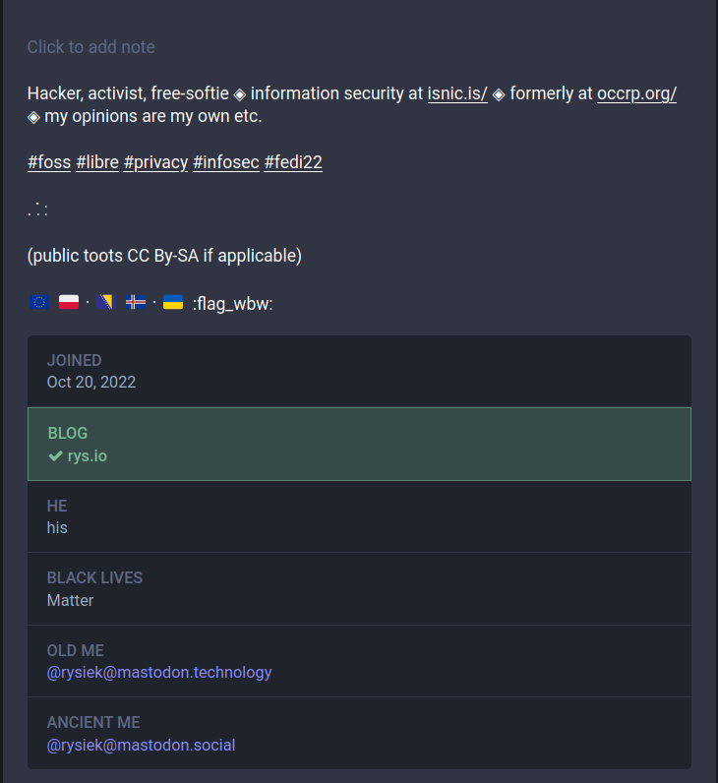
Hoe bewijs je dat je account ‘echt’ is?
Heb je een website of user account?
Plaats een speciale link naar je mastodon:
<a href=”mastodon.domain/@username” rel=”me”>mastodon</a>
Plaats in je profiel-metadata (een tabel) een link naar de pagina met je teruglink in de rechterkolom.
Je server zal dan zoeken naar die link en een vinkje tonen

Slide 58
#Plugin
FediAct: browser plugin om makkelijk te interageren met andere instanties
Enkel indien je één account beheert,
kan verwarrend zijn bij meerdere

Slide 59
#App
Tusky
Gebruiksvriendelijk
Goeie ondersteuning voor verschillende accounts
In de Play Store en of F-Droid
(Geeks zonder Google Play Services hebben: eerst NTFY installeren)

Slide 60
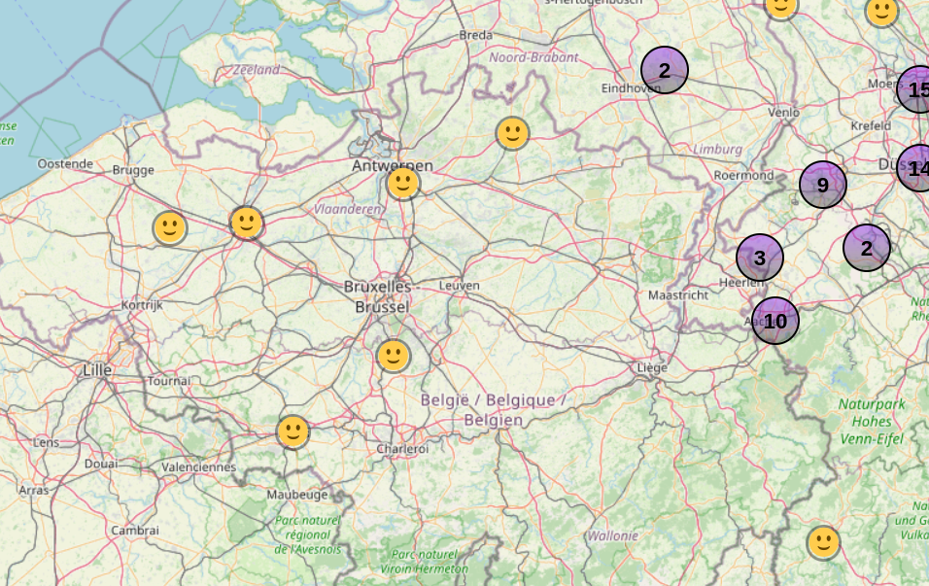
#Fedikarte.de
Zoek accounts in je buurt
Opt-in: zet jezelf (ongeveer) op de kaart met
!in koordinateX,koordinateY naar @fedikarte@troet.cafe

Slide 61
#Hashtag
Je kan een hashtag volgen. Dan zie je alle berichten die deze hashtag hebben. Bv.
#gent #belgium #some-event #introductie #nieuw-hier
Enkel op hashtags kan gezocht worden

Slide 62
#Alt-txt
Wanneer je afbeeldingen online zet, wordt gevraagd om deze te beschrijven in de Alt-text.
Dit is voor blinden en slechtzienden, zo kunnen ze meedoen.
Volg https://mastodon.social/@alt_text om een reminder te krijgen indien je het vergeet.

Slide 63

Bluesky?
Dat andere “””gedecentraliseerde””” sociale medianetwerk

Slide 64
Bluesky
Is in de praktijk niet gedecentraliseerd
  Federatie is puur theoretisch
  Een andere server opzetten kost miljoenen
Ook op Amerikaanse bodem
Draait ook op venture capital
  Een investeerder is een crypto-bro

Slide 65
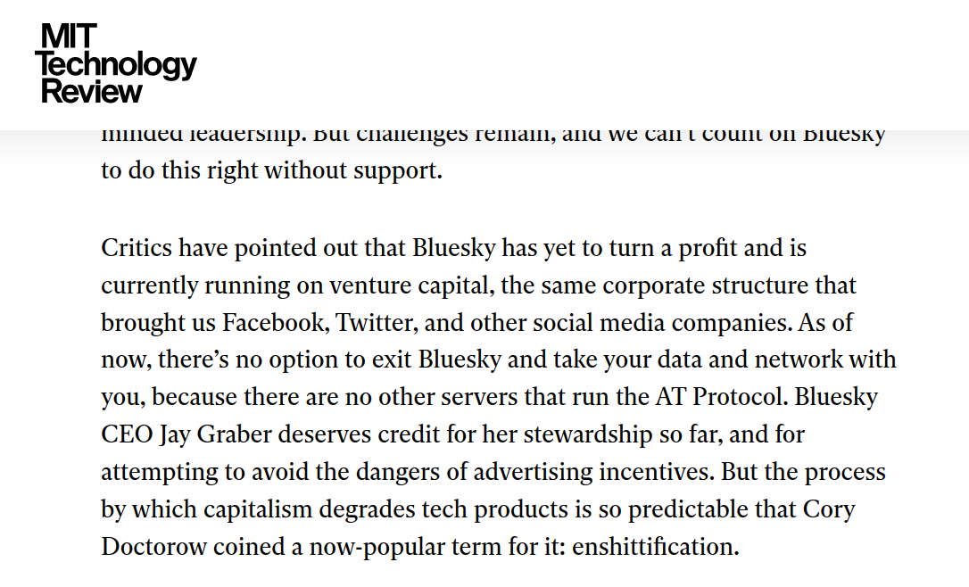
https://www.technologyreview.com/2025/01/17/1110063/we-need-to-protect-the-protocol-that-runs-bluesky/

Slide 66
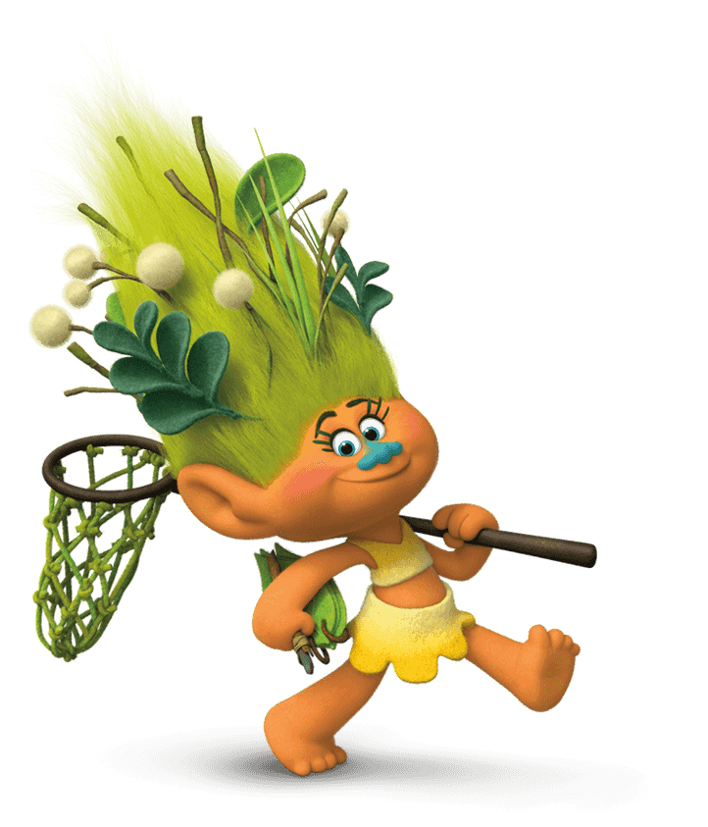
No trolls allowed!
Van welke aanpak weten we dat het
positief gedrag aanmoedigt?

Slide 67
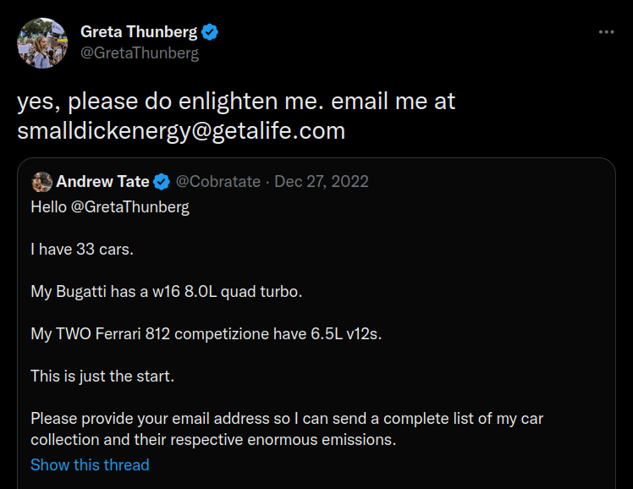

Slide 68
Don’t do this
Ik vond ‘t ook grappig, maar:
Is er iets mis met een kleine piemel hebben?
No body shaming please!
Dat helpt niemand vooruit
Greta heeft zo de spotlight op Andrew Tate gezet, alle tegenstanders ooit hebben nu iemand meer om te volgen.
Ook haar volgers worden nu met haat geconfronteerd
Denk ook aan Schild en Vriend. Dankzij de Pano-reportage zit Dries Van Langenhove in ‘t parlement

Slide 69

CC-BY-NC-SA
@Lokigwyn@pixelfed.fr

Slide 70
Moderatie
Persoonlijk
Je admin
Blokkeer personen die je lastigvallen
Rapporteer aan je admin
Ga nooit in discussie,
doe geen quote-tweets.
Dit geeft enkel meer zichtbaarheid aan de haat
Blokkeert personen
of volledige servers
voor de eigen server
Communiceert met andere admins voor
#fediblocks

Slide 71

#FediBlock

Slide 72
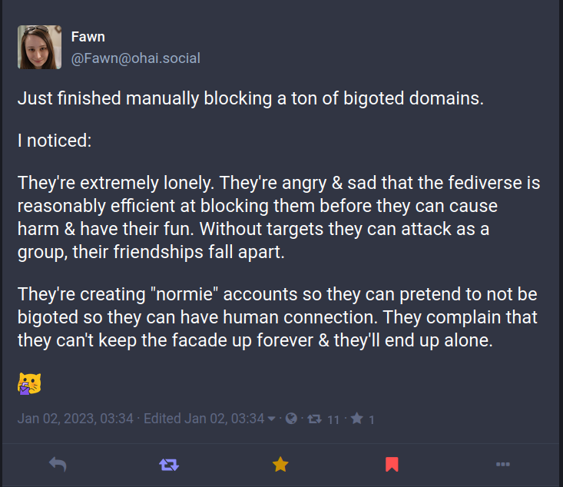

Slide 73
Wat als de server slijt?
Is de moderatie op je server slecht geworden?
Lijkt een andere server leuker?
Je kan verhuizen.
Mits juist in te stellen, zullen je volgers automatisch je nieuwe stek vinden.
Ook wie je volgt kan je meenemen.
Je toots blijven echter achter (maar er zijn wss tools om die ook mee te nemen)

Slide 74
There is more...

Slide 75
Gespecialiseerde servers
Mobilizon of Gancio
Evenementen
Pixelfed
Foto’s – beetje Instagram-achtig
Peertube
Videos
Lemmy
Reddit-achtig

Slide 76
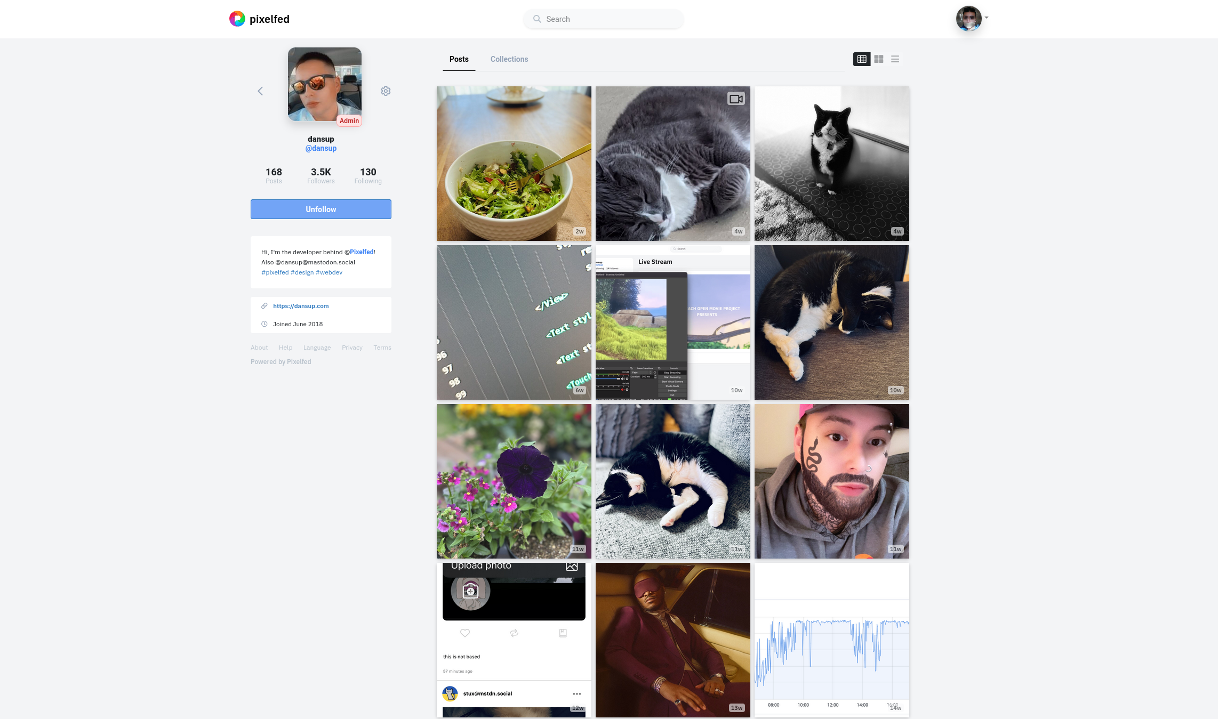
Pixelfed
Gericht op foto’s

Slide 77
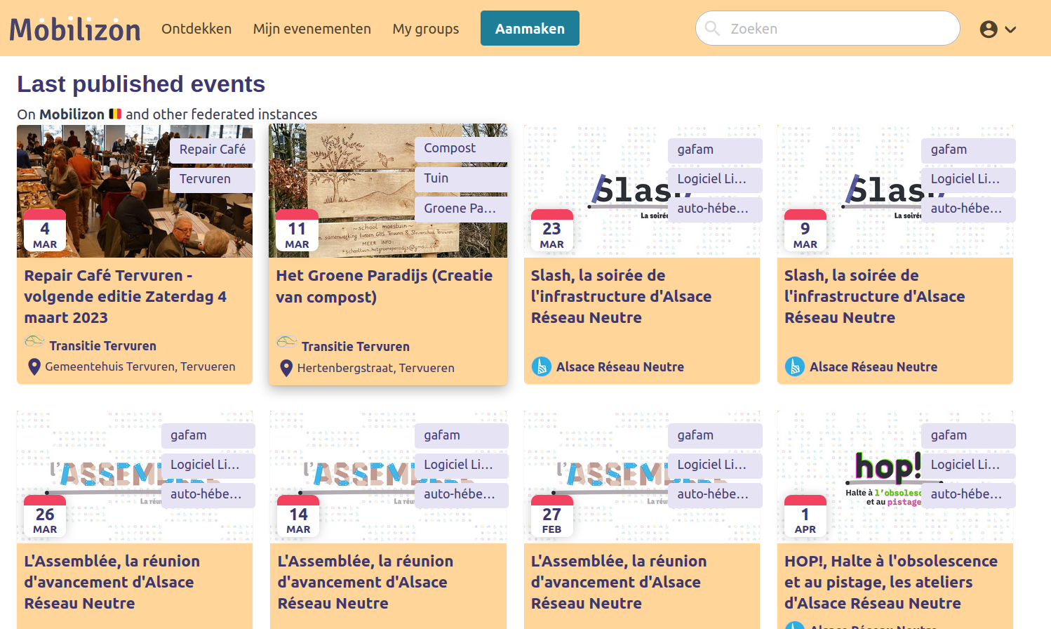
Mobilizon
Post evenementen online,
Gemaakt voor en door activisten

Slide 78
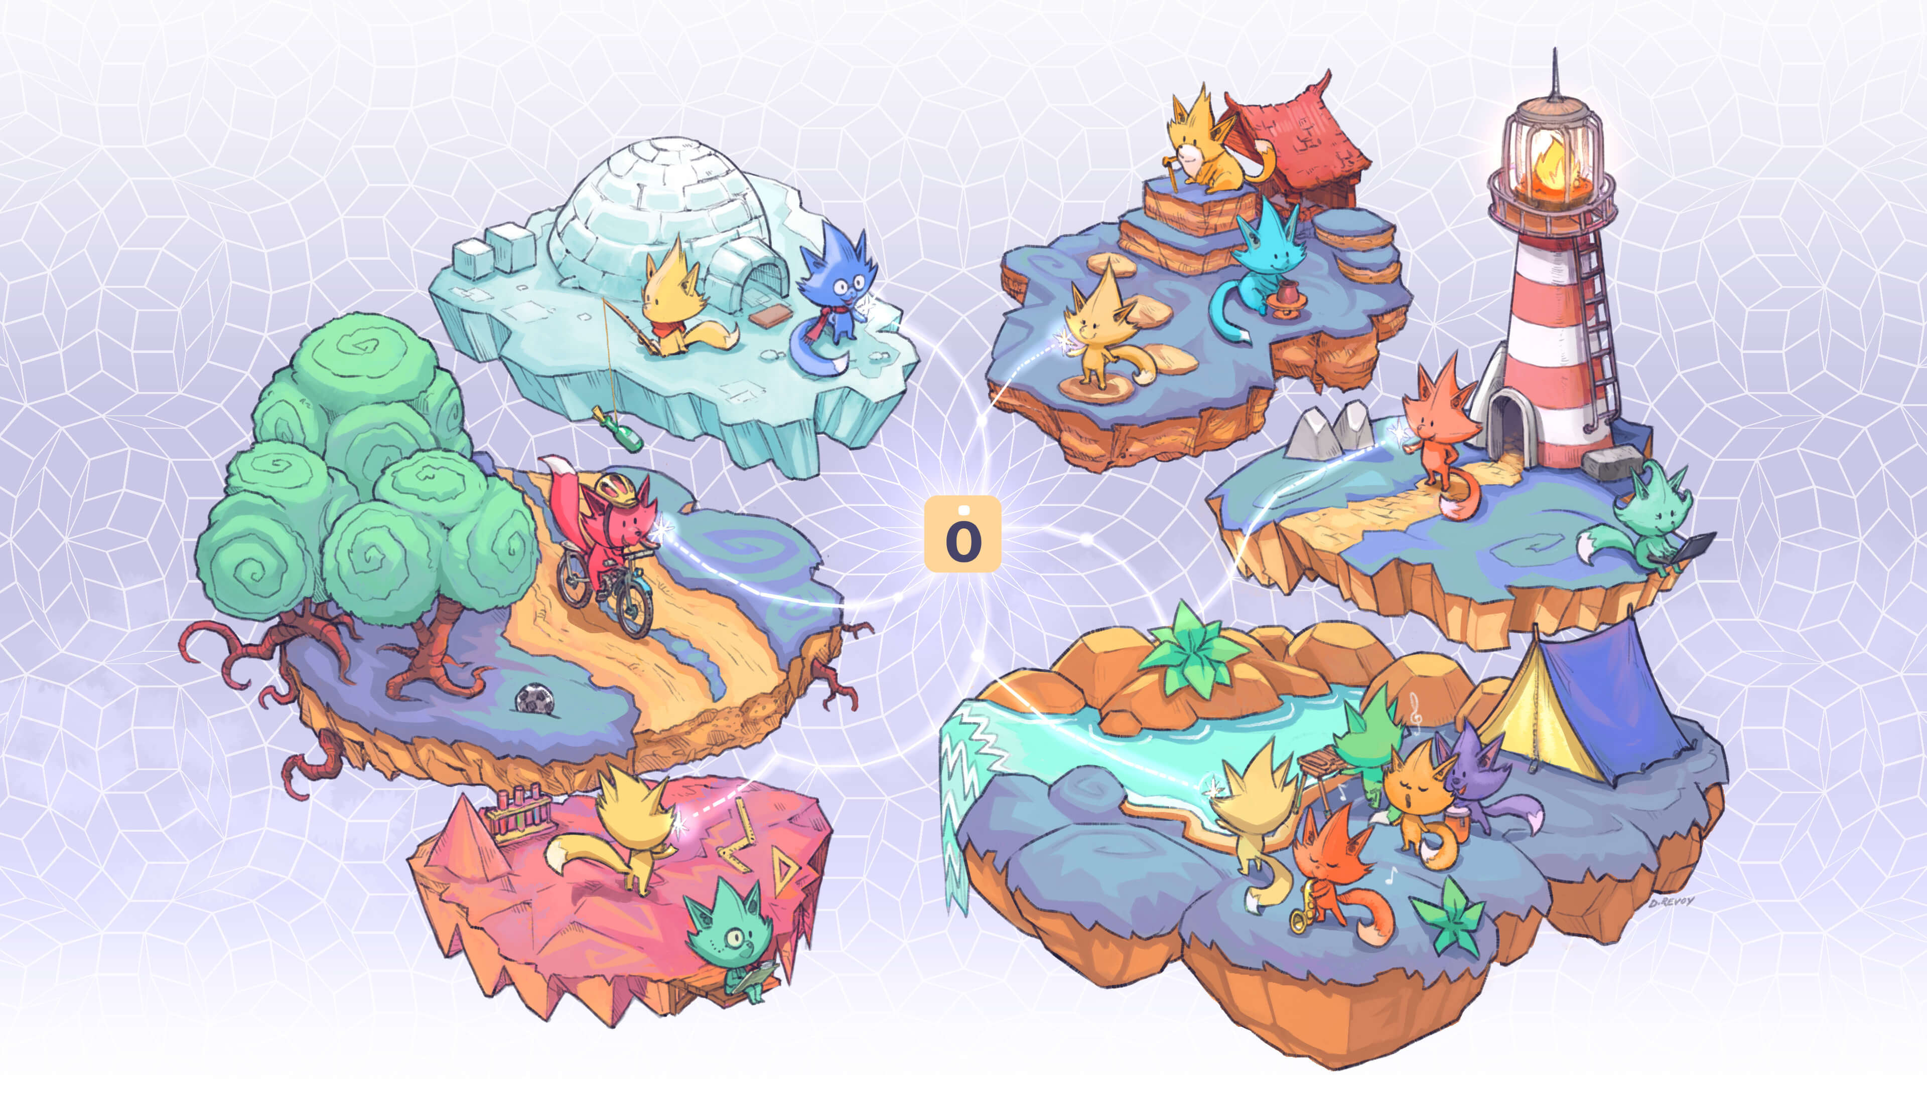
Publiceert automatisch op Mastodon
Verschillende servers instances.joinmobilizon.org
Nog veel bugs maar cute artwork <3
Voorbeeld

Slide 79
Samengevat
Growing Liberty by Budi Aryo @tokofoss

Slide 80
Autonoom en decentraal
Gezondere en
minder toxische interacties
Nodig voor een gezonde democratie en verandering
Sommige berichten nodigen uit tot diepe reflectie

Slide 81
Toot Toot!

Slide 82
Voor wie meer wilt
Metareview van diverse studieshttps://jonathanhaidt.substack.com/p/social-media-mental-illness-epidemic
https://ncase.me/trust/
https://ncase.me/crowds/
https://www.groene.nl/artikel/een-traditie-van-internetpionieren

